Slide 1
Facultad de Estudios Superiores Acatlán
Programa Institucional de Adjuntías Módulo III Planeación e instrumentación de los procesos de enseñanza-aprendizaje.
Coordinadora: Lic. Adriana Roque del Ángel
Enero 2012

Slide 2
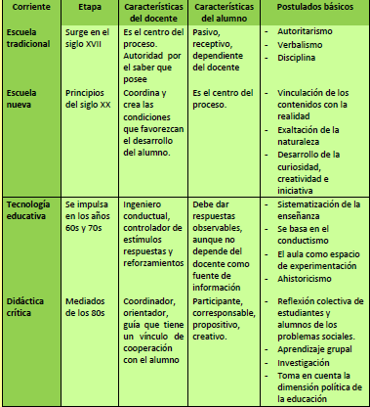
Introducción
Existen cuatro corrientes de la didáctica desde las que conceptualizamos la enseñanza y el aprendizaje:
Después de la información anterior, la pregunta que surge es:
¿cómo incorporamos la teoría a la práctica cotidiana como docentes?

Slide 3
La Didáctica es la parte metodológica de la Pedagogía que se refiere a la teoría sobre las prácticas de la enseñanza (Litwin, 1997 en Pansza, 1986).
El currículum se entiende como el proyecto que determina los objetivos de la educación escolarizada, es decir, los aspectos del desarrollo y de la incorporación de la cultura que la escuela trata de promover y propone un plan de acción adecuado para la consecución de estos objetivos (Casarini, 2008:11).
Por lo tanto, el diseño curricular consiste en la metodología que se sigue para conformar el currículum que va desde un plan de estudios, hasta un programa de asignatura o de una clase.

Slide 4
¿De dónde partir para iniciar el diseño curricular de una asignatura?
Existen 4 fuentes principales para realizar el diseño del currículum, que nos sirven para responder a las preguntas: ¿qué, cómo y cuándo enseño?
Fuente sociológica: Se analizan los requerimientos sociales y culturales que el medio formula a la escuela.
Fuente psicológica: La comprensión del proceso evolutivo presente en las diversas etapas del desarrollo humano a nivel físico, emocional y cognitivo, constituye una pieza fundamental para responder a preguntas clave sobre el aprendizaje de los alumnos: ¿qué se aprende de acuerdo con los procesos de desarrollo y aprendizaje?, ¿cómo se aprende?, ¿cuándo hacerlo?
Fuente epistemológica: Se refiere a las características que distinguen a la disciplina o tipo de contenidos que enseñamos. Nos ayuda a seleccionar y organizar los contenidos de manera gradual, de lo simple a lo complejo.
Fuente pedagógica: De esta fuente se derivan modelos educativos, metodologías para el diseño curricular de planes y programas de estudio, fundamentos didácticos.

Slide 5
Formas de organización de los planes de estudio.
Un plan de estudios puede estructurarse de dos maneras:
Por asignaturas:
Se organizan los contenidos por disciplinas y objetos de estudio. Se pretende que las asignaturas se agrupen por niveles de complejidad que llevan al alumno a desarrollar los conocimientos, habilidades y valores establecidos como objetivos.
Por módulos:
Se estructura por unidades que integran un problema concreto que representa un objeto de transformación a partir del cual se hace el diseño de los contenidos del módulo y pretende la integración del conocimiento a través de la investigación de un problema eje y el servicio a la comunidad.
Este tipo de organización ha sido adoptado con mayor frecuencia por las instituciones educativas en México y muchos otros países, aunque se ha criticado por fomentar una concepción mecanicista del aprendizaje, una separación entre la escuela y la sociedad, así como la fragmentación del conocimiento.
Se apoya en un enfoque interdisciplinario que supere la fragmentación del conocimiento y promueve prácticas profesionales y proyectos de investigación que contribuyan a resolver problemáticas sociales.

Slide 6
Planeación del programa de asignatura.
Pasos a seguir:
1) Revisar el plan de estudios completo para ubicar las asignaturas anteriores, las del mismo semestre y las posteriores. Esto te ayudará a comprender el sentido a la asignatura, no duplicar contenidos ya vistos o no adelantarse a una materia que los alumnos cursarán después.
2) Establecer los objetivos de aprendizaje generales y particulares. Para su redacción, es importante apoyarse en alguna taxonomía, como la de Benjamín Bloom (revisar Anexo 1) o la de Marzano y Kendall (revisar archivos enviados con los nombres de estos autores).
3) Definir los contenidos del curso y su distribución, procurando ir de lo simple a lo complejo. Revisar fuentes de consulta y definir cuáles se abordaran de manera obligatoria y cuáles pueden servir de manera complementaria.
4) Diseñar las actividades didácticas para los diferentes temas y contemplar los recursos didácticos que se utilizarán. Tomar en cuenta las ventajas del uso de ambientes virtuales de aprendizaje como apoyo a las sesiones presenciales y la elaboración de actividades interactivas utilizando software libre.
5) Pensar en los productos pertinentes para la evaluación del aprendizaje, de acuerdo con los objetivos establecidos. Contemplar el tiempo que requerirá la revisión de los trabajos solicitados, de acuerdo a la cantidad de alumnos del grupo.
6) Una vez elaborado el programa, proyectar su viabilidad: revisar cuántas sesiones efectivas tiene el semestre y cómo se pueden distribuir los contenidos, actividades y trabajos que se contemplan. Hacer modificaciones a nuestro programa si nos percatamos de que no es viable.
7) Hacer calendario con las actividades de cada sesión e integrar la versión del programa que se les entregará a los alumnos al inicio del curso. De ser posible, hacer un solo compendio de las fuentes de consulta que se van a utilizar de manera impresa o electrónica, y colocarlas en el orden en que se van a abordar a lo largo del curso.
8) Es recomendable tener listos los objetos de aprendizaje que se utilizarán a lo largo del curso antes de que éste inicie. Lo ideal es hacer materiales propios en la medida de lo posible y citar las fuentes de consulta utilizadas.

Slide 7
Formatos para el programa de asignatura y de clase
Los formatos que aparecieron en los años 70s con la corriente de la didáctica tecnocrática son las llamadas “cartas descriptivas”.
Programa de asignatura:
Programa de clase:

Slide 8
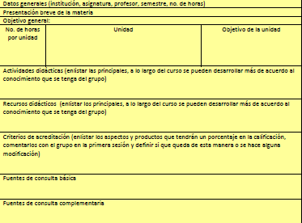
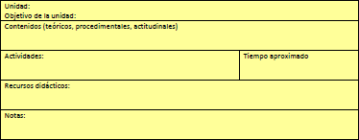
Programa de asignatura:
Programa de clase:

Slide 9
Recomendaciones generales para el inicio, desarrollo y fin del curso…
Recomendaciones al iniciar el curso: | Recomendaciones durante el desarrollo del curso: | Recomendaciones al finalizar el curso:
1) Tomar en cuenta la opinión de los alumnos, estar abiertos a realizar modificaciones al programa. 2) Establecer con claridad las reglas del curso. 3) Explicar el sentido de los contenidos y actividades para su formación profesional. 4) Hacer técnicas o aplicar instrumentos para conocer las características y expectativas de cada uno de los miembros del grupo. | 1) Respetar las reglas establecidas. 2) Solicitar la opinión del grupo al término de cada unidad. 3) Mantener diferentes vías de comunicación, para cualquier aviso. 4) Atender las dudas que se manifiesten, no ignorarlas. 5) Valorar la pertinencia de todo lo planeado de acuerdo a las características del grupo, si en algún momento se identifica la necesidad de algún cambio es mejor realizarlo y darle una explicación a los alumnos. | 1) Solicitar la opinión de los alumnos. 2) Hacer alguna actividad de cierre. 3) Ser claros en el desglose de las calificaciones, explicar el por qué de su promedio alcanzado.

Slide 10
ANEXO 1
Guía para la formulación de objetivos de aprendizaje
Elaborada por: Lic. Adriana Roque del Angel
adrianaroquedelangel@gmail.com
La elaboración de objetivos de aprendizaje, requiere estructurar correctamente el contenido, las actividades didácticas y la forma de evaluación.
Benjamín Bloom, formuló en 1956 una taxonomía para la clasificación de objetivos de aprendizaje, donde establece un orden jerárquico entre las categorías que integran el área cognitiva, afectiva y psicomotriz.
Actualmente dicha taxonomía es una de las más utilizadas, por lo que se presenta a continuación:

Slide 11
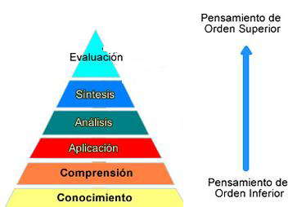
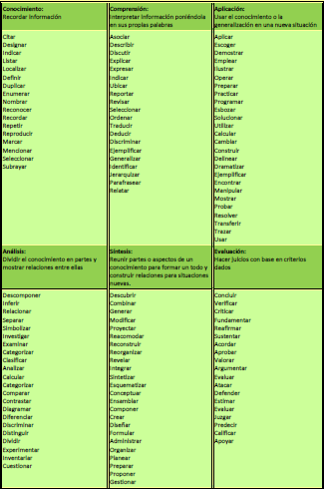
Área cognoscitiva:
Ejemplos de verbos para la formulación de objetivos de aprendizaje, de acuerdo al nivel de dominio cognitivo:

Slide 12
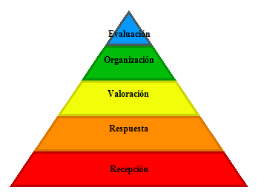
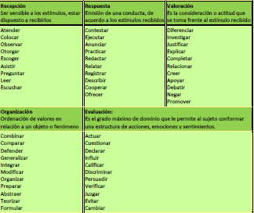
Área afectiva:
Ejemplos de verbos para la formulación de objetivos de aprendizaje, de acuerdo al nivel de dominio afectivo:

Slide 13
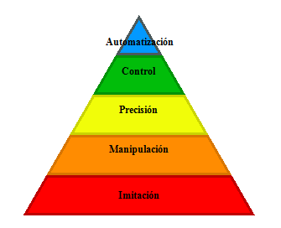
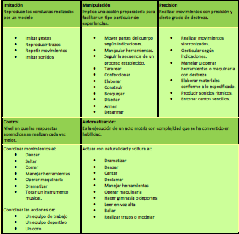
Área psicomotriz:
Ejemplos de verbos para la formulación de objetivos de aprendizaje, de acuerdo al nivel de dominio psicomotriz:

Slide 14
Fuentes de consulta .
Bellido, Ma. Esmeralda; Crespo, Silvia; González, Guillermo; González, Ma. Susana. (2007). Antología del módulo II del Diplomado en docencia universitaria. México: UNAM, FES Zaragoza.
Bellido, Ma. Esmeralda; Sánchez, Ma. Guadalupe; Flores, Miguel José. (2008). Antología del módulo III del Diplomado en Docencia Universitaria. México: UNAM, FES Zaragoza.
Casarini, Martha. (2002). Teoría y diseño curricular. México: Trillas.
Pansza, Margarita. (1990). Pedagogía y currículum. México: Gernika, 3ª. ed.
Pansza, Margarita. (2005). Operatividad de la didáctica. México: Gernika, 11ª edición.
Mendoza, A. (1999). Las preguntas en la escuela. México: Trillas.
Quesada, Rocío. (2003). Cómo planear la enseñanza estratégica. México: Limusa.
Sánchez, Ma. Guadalupe y Ma. Esmeralda Bellido. (2008). Diplomado en docencia universitaria, módulo III: Elaboración de programas de estudio. Antología. México: Facultad de Estudios Superiores Zaragoza, UNAM.
Villalobos, E. (2002). Didáctica integrativa y el proceso de aprendizaje. México: Trillas.
Fuentes electrónicas:
Eduteka. La taxonomía de Bloom y sus dos actualizaciones. Disponible en: http://www.eduteka.org/TaxonomiaBloomCuadro.php3
INEA. Planeación didáctica. Disponible en:
http://200.77.230.9/inea/estructura/operacion/planeaciondidactica/instrumentos.htm
* Scribd. Análisis de objetivos: Taxonomías de verbos (Bloom, Karthwohl; Simpson). Disponible en:
http://www.scribd.com/doc/7098710/Taxonomia-de-Verbos

